Slide 1
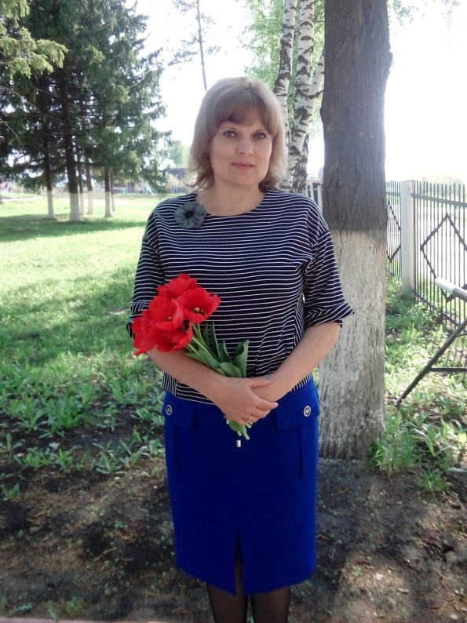
МИНИСТЕРСТВО ОБРАЗОВАНИЯ РЕСПУБЛИКИ МОРДОВИЯ
ПОРТФОЛИО Кузнецовой Ольги Геннадьевны
воспитателя МБДОУ «Дубенский детский сад комбинированного вида «Солнышко» обособленное структурное подразделение «Поводимовский детский сад «Солнышко»
2022г.

Slide 2
Дата рождения : 11 июля 1978 г. Профессиональное образование: средне-специальное, 1998 г., Ичалковское педагогическое училище С.М.Кирова, «учитель начальных классов» Диплом СБ № 0724308 Стаж педагогической работы (по специальности): 18 лет Общий трудовой стаж: 26 лет Дата последней аттестации: 22.03.2018 г.

Slide 3
Сайт воспитателя
Кузнецовой Ольги Геннадьевны
Сайт МБДОУ «Дубенский детский сад комбинированного вида «Солнышко» структурное подразделение «Поводимовский детский сад «Солнышко» http://dspovdub.schoolrm.ru

Slide 4
УЧАСТИЕ В ИННОВАЦИОННОЙ (ЭКСПЕРИМЕНТАЛЬНОЙ) ДЕЯТЕЛЬНОСТИ.

Slide 5
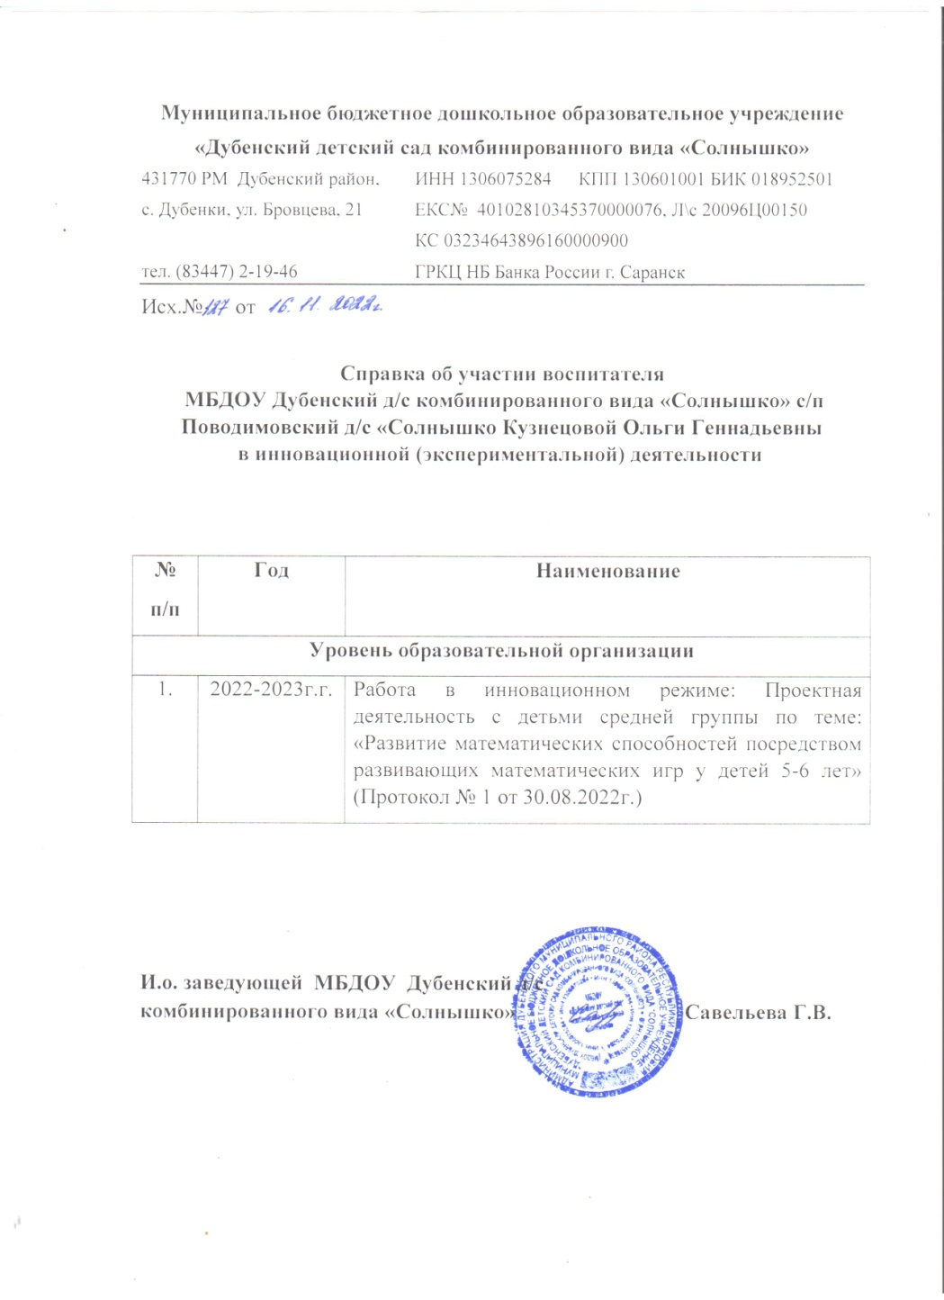
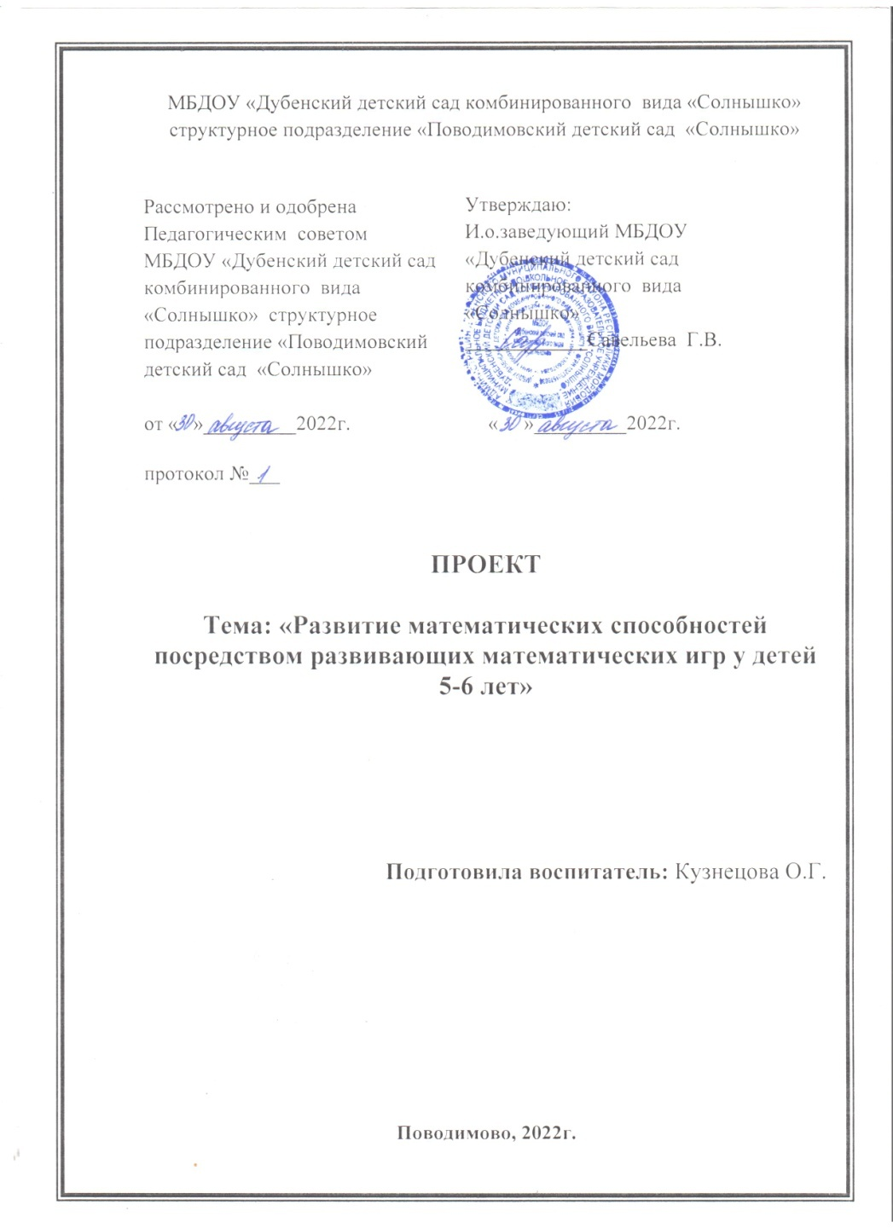

Slide 6
НАЛИЧИЕ ПУБЛИКАЦИЙ.

Slide 8
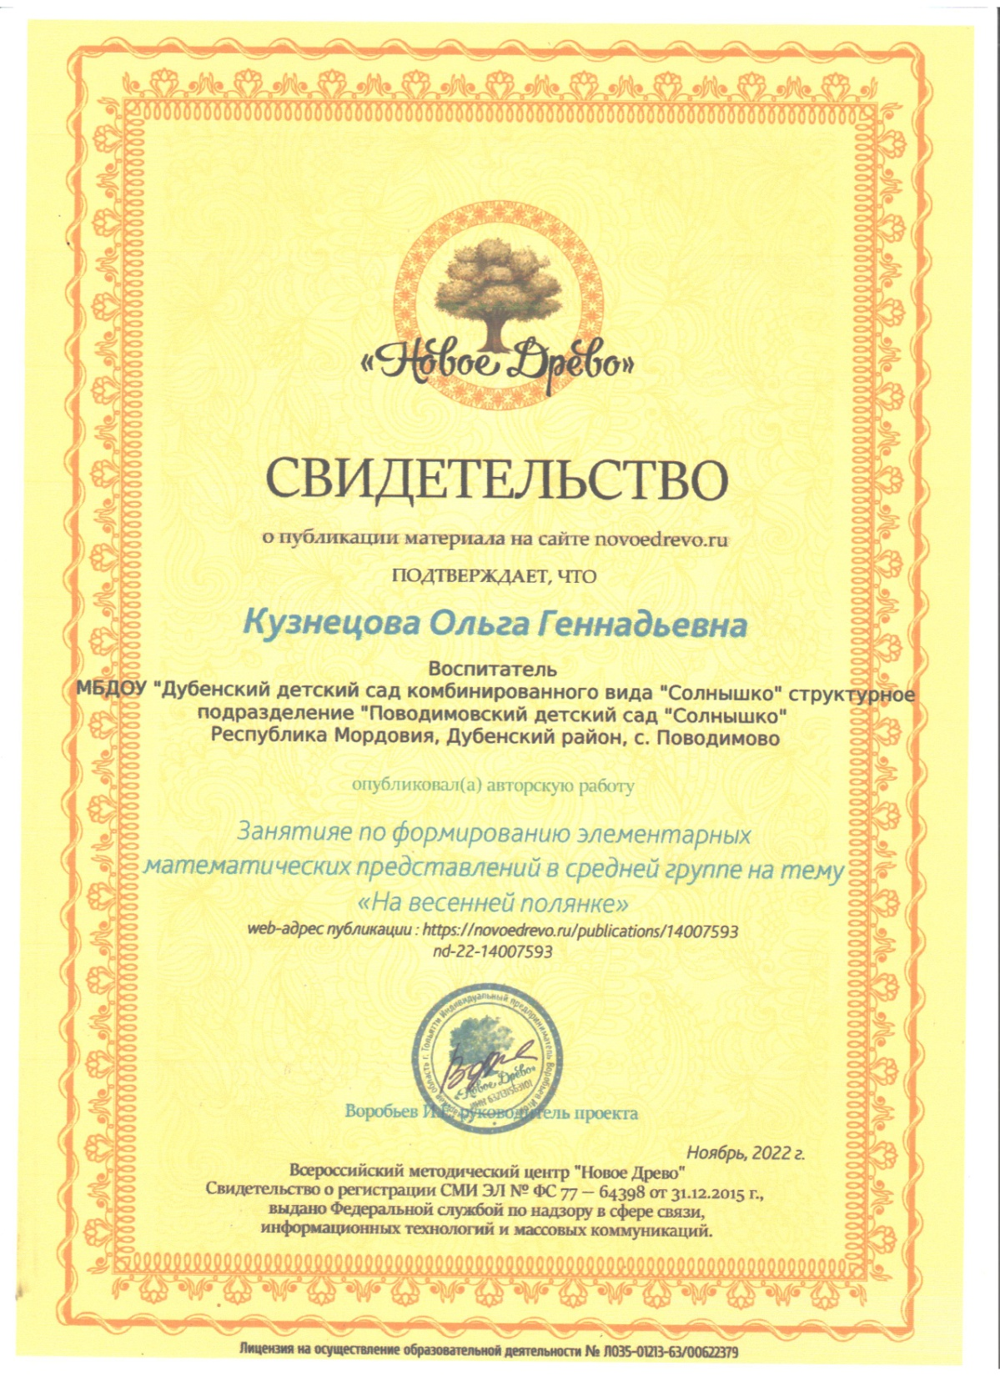

Slide 9
РЕЗУЛЬТАТЫ
УЧАСТИЯ
ВОСПИТАННИКОВ В -КОНКУРСАХ; -ВЫСТАВКАХ; -ТУРНИРАХ; -СОРЕВНОВАНИЯХ; -АКЦИЯХ; -ФЕСТИВАЛЯХ.

Slide 12
ВЫСТУПЛЕНИЯ НА ЗАСЕДАНИЯХ МЕТОДИЧЕСКИХ СОВЕТОВ, НАУЧНО-ПРАКТИЧЕСКИХ КОНФЕРЕНЦИЯХ, ПЕДАГОГИЧЕСКИХ ЧТЕНИЯХ, СЕМИНАРАХ, СЕКЦИЯХ, ФОРУМАХ, РАДИОПЕРЕДАЧАХ.

Slide 13
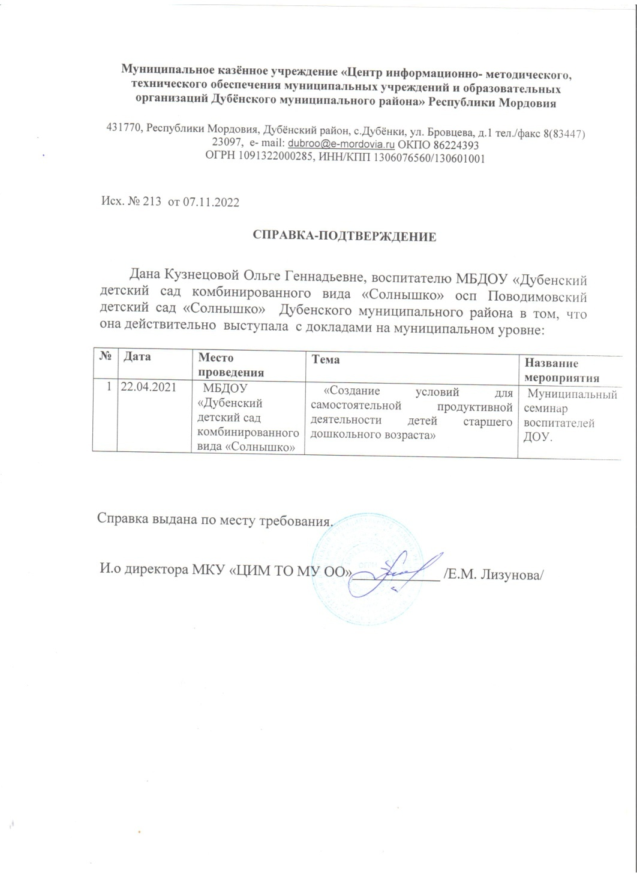

Slide 14
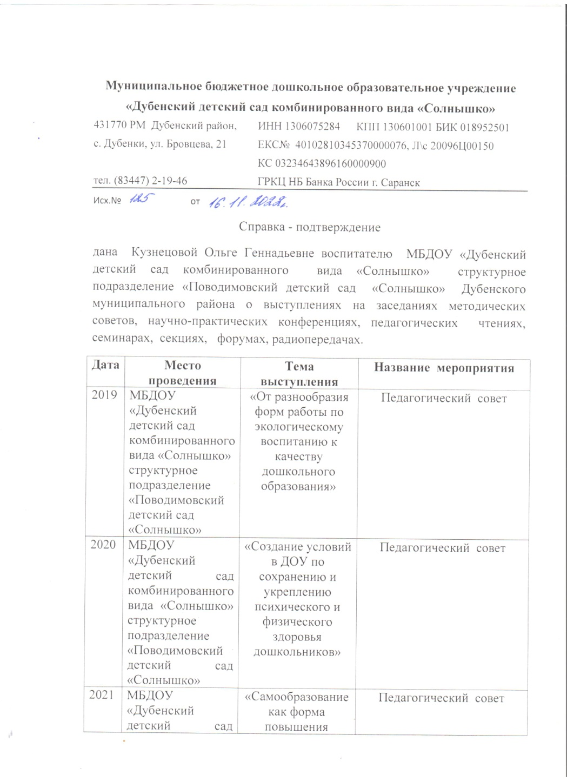
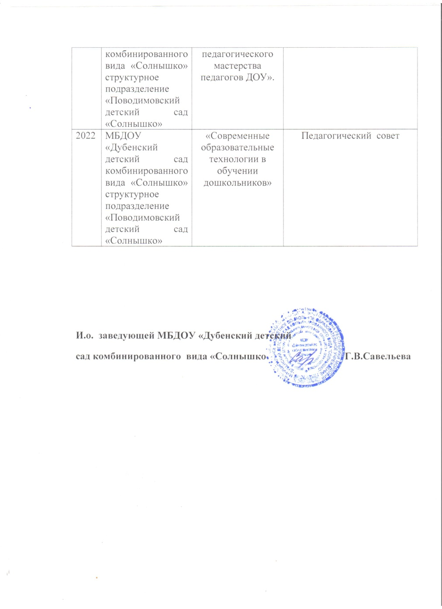

Slide 15
ПРОВЕДЕНИЕ ОТКРЫТЫХ ЗАНЯТИЙ, МАСТЕР – КЛАССОВ, МЕРОПРИЯТИЙ

Slide 16
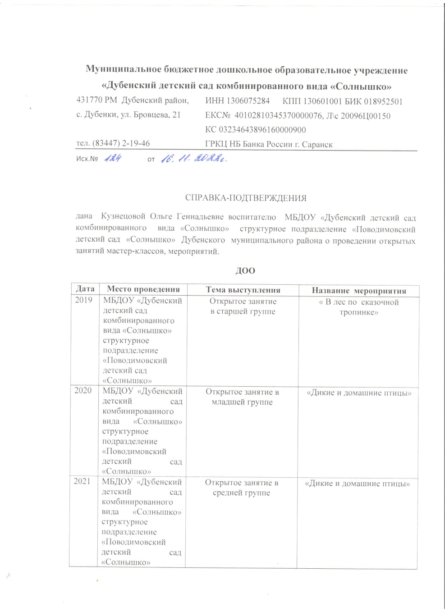
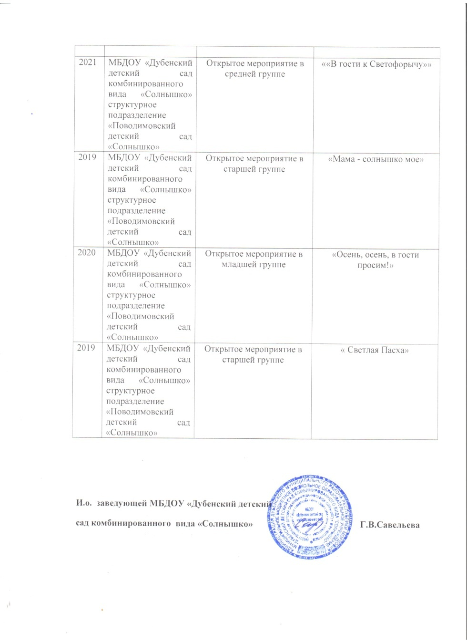

Slide 17
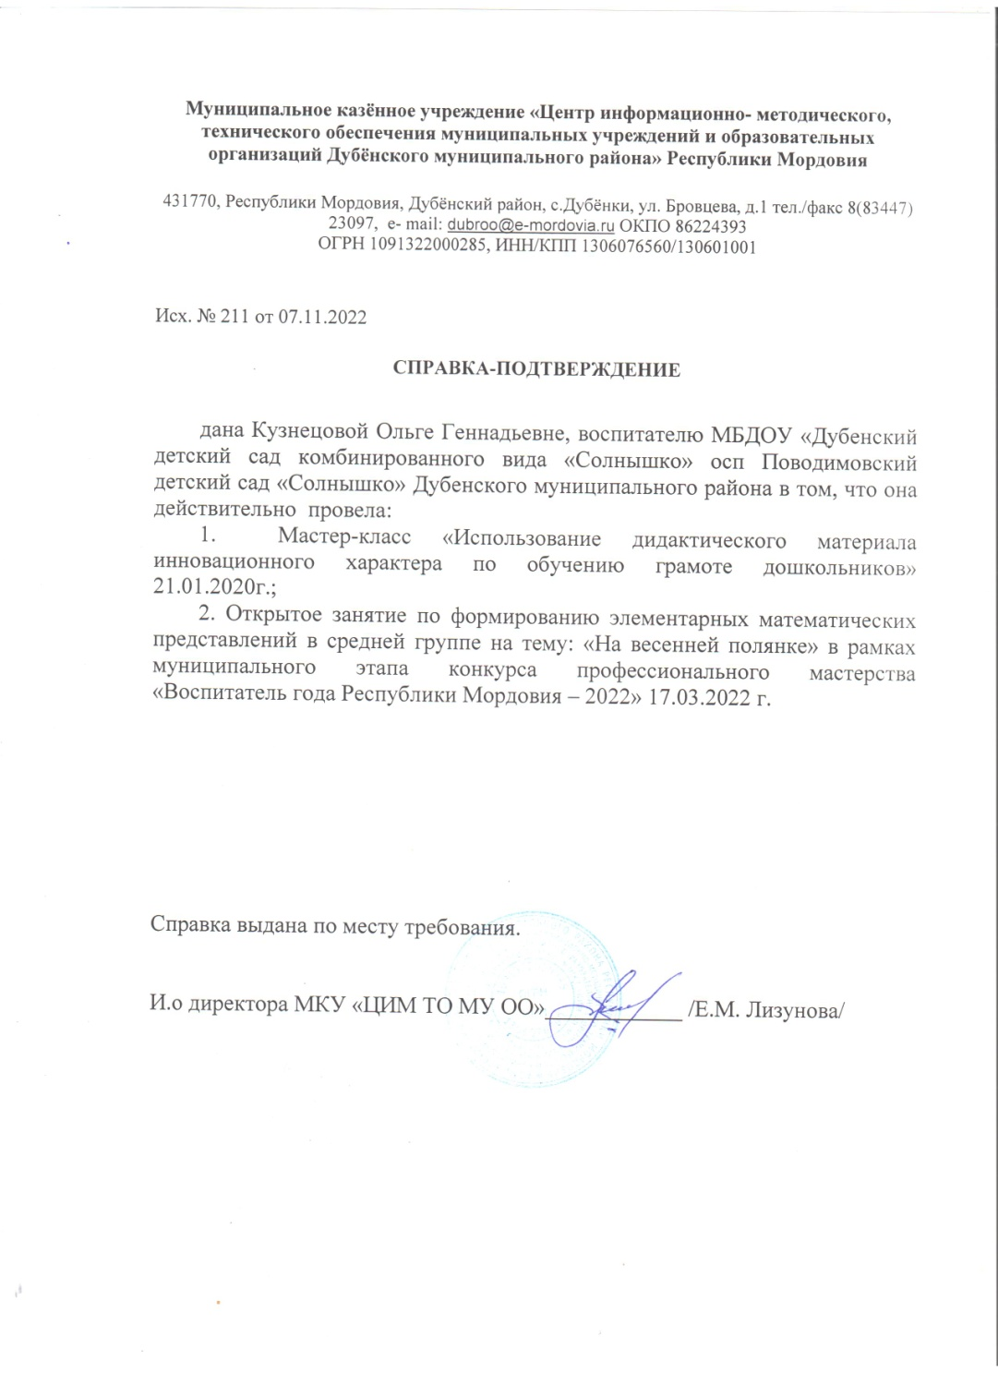

Slide 18
ЭКСПЕРТНАЯ ДЕЯТЕЛЬНОСТЬ

Slide 19
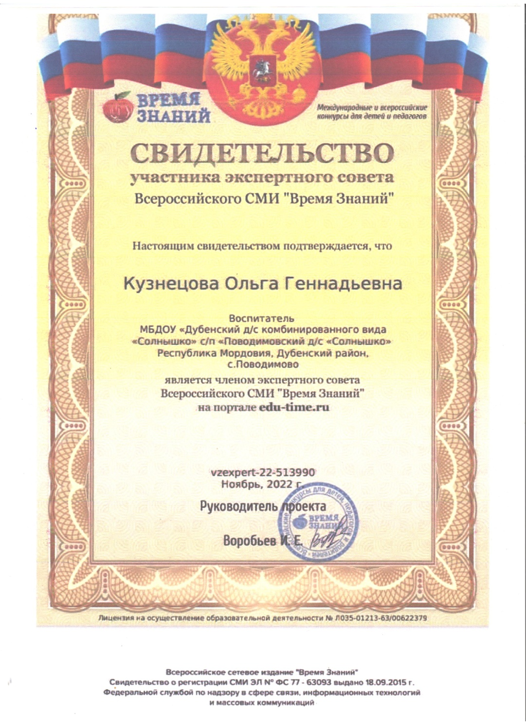

Slide 20
ОБЩЕСТВЕННО-ПЕДАГОГИЧЕСКАЯ АКТИВНОСТЬ ПЕДАГОГА: УЧАСТИЕ В КОМИССИЯХ, В СООБЩЕСТВАХ, В ЖЮРИ КОНКУРСОВ.

Slide 21
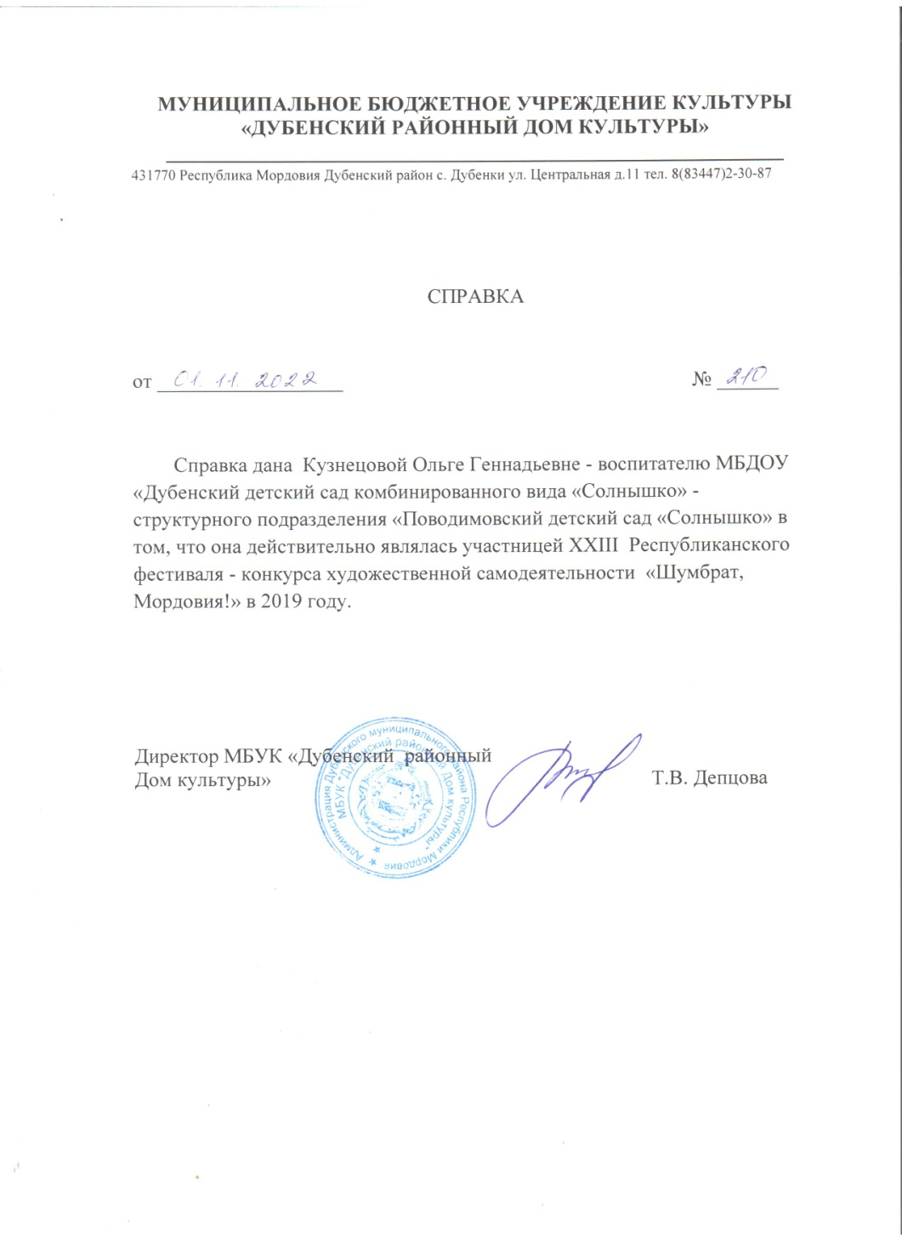
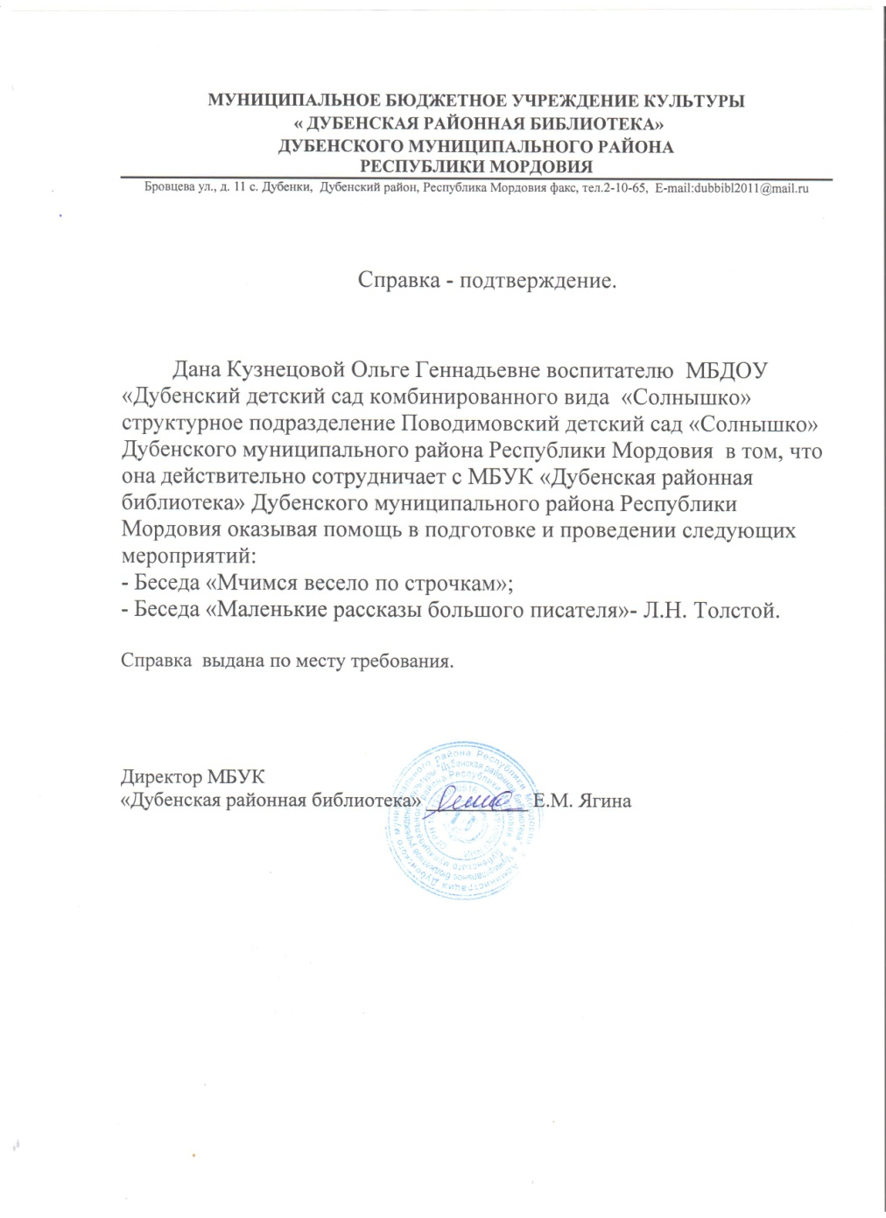

Slide 22
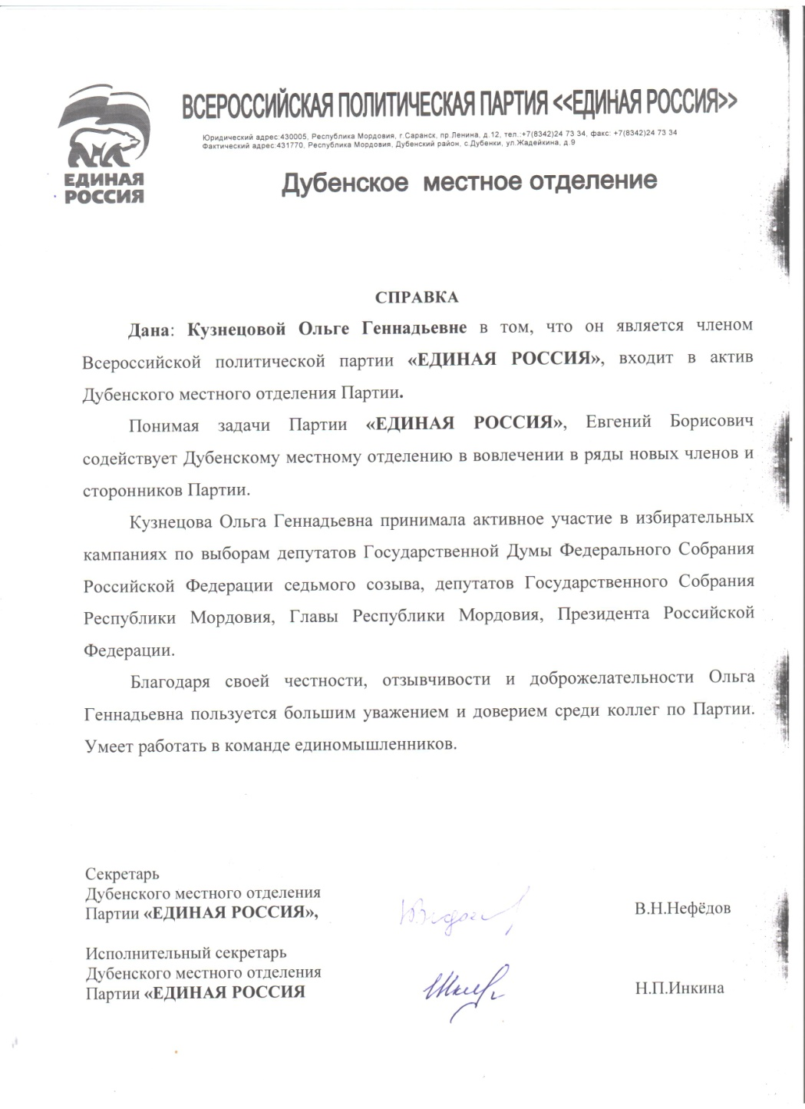

Slide 23
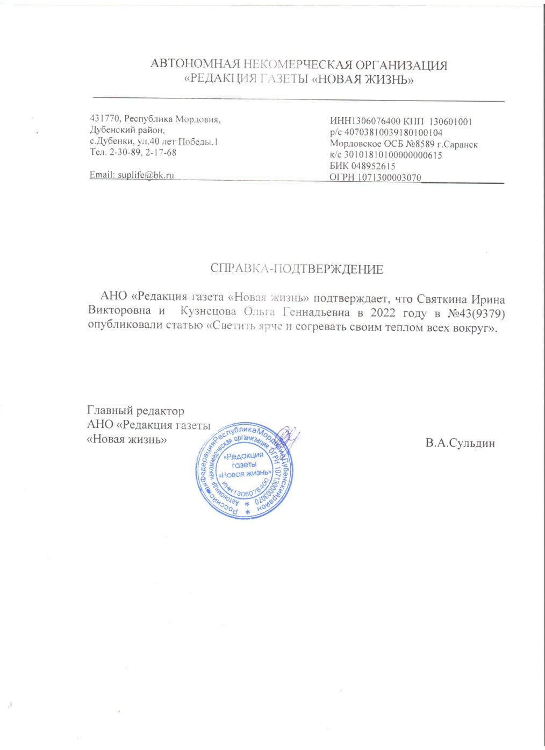
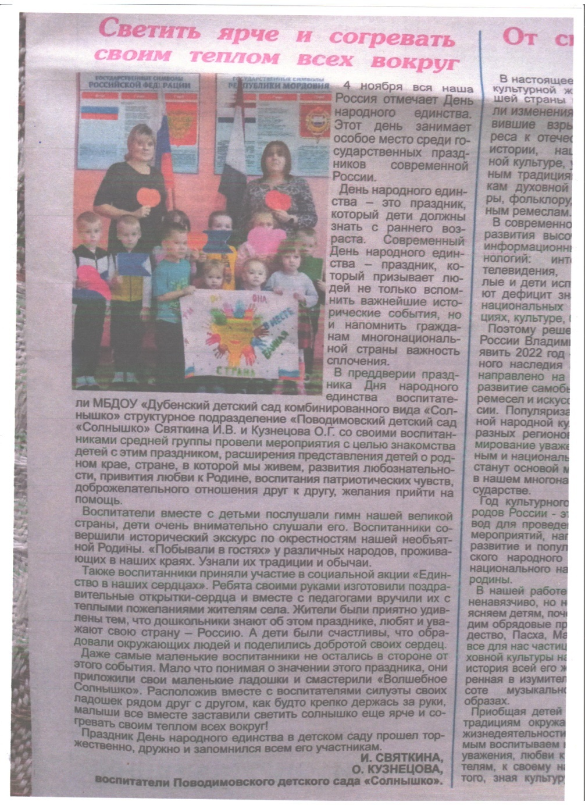

Slide 24
ПОЗИТИВНЫЕ РЕЗУЛЬТАТЫ РАБОТЫ С ВОСПИТАННИКАМИ: - НАЛИЧИЕ СИСТЕМЫ ВОСПИТАТЕЛЬНОЙ РАБОТЫ; - НАЛИЧИЕ КАЧЕСТВЕННОЙ, ЭСТЕТИЧЕСКИ-ОФОРМЛЕННОЙ ТЕКУЩЕЙ ДОКУМЕНТАЦИИ; -ОРГАНИЗАЦИЯ ИНДИВИДУАЛЬНОГО ПОДХОДА; -СНИЖЕНИЕ ПРОСТУДНОЙ ЗАБОЛЕВАЕМОСТИ ВОСПИТАННИКОВ; -ОТЛАЖЕННАЯ СИСТЕМА ВЗАИМОДЕЙСТВИЯ С РОДИТЕЛЯМИ, ОТСУТСТВИЕ ЖАЛОБ И ОБРАЩЕНИЙ РОДИТЕЛЕЙ НА НЕПРАВОМЕРНЫЕ ДЕЙСТВИЯ; -РЕАЛИЗАЦИЯ ЗДОРОВЬЕ СБЕРЕГАЮЩИХ ТЕХНОЛОГИЙ В ВОСПИТАТЕЛЬНОМ ПРОЦЕССЕ; -ДУХОВНО – НРАВСТВЕННОЕ ВОСПИТАНИЕ И НАРОДНЫЕ ТРАДИЦИИ.

Slide 25
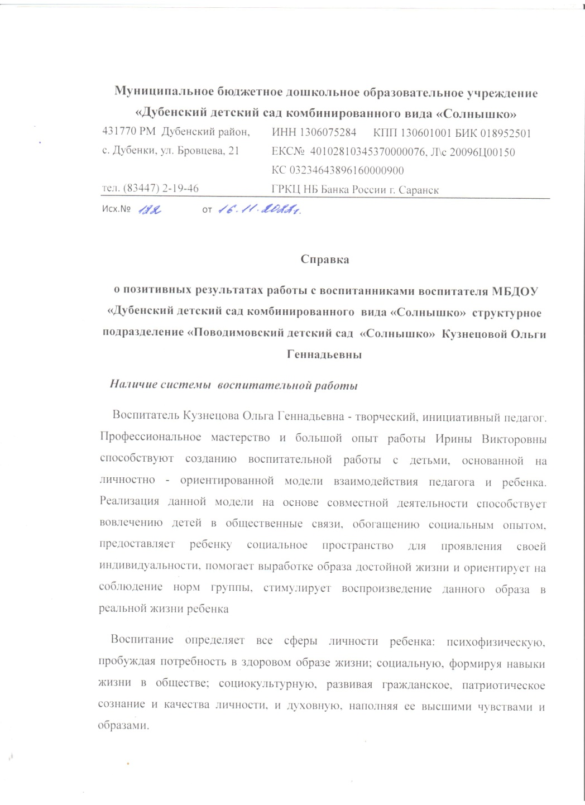
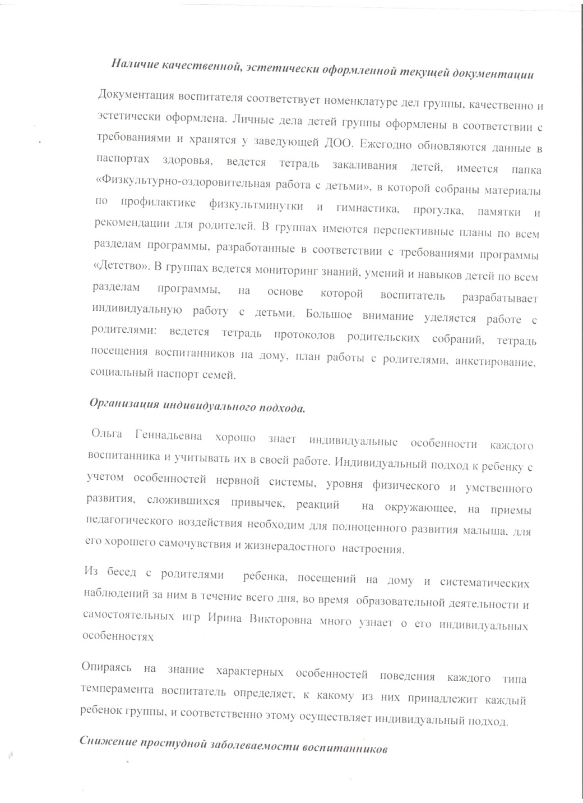

Slide 26
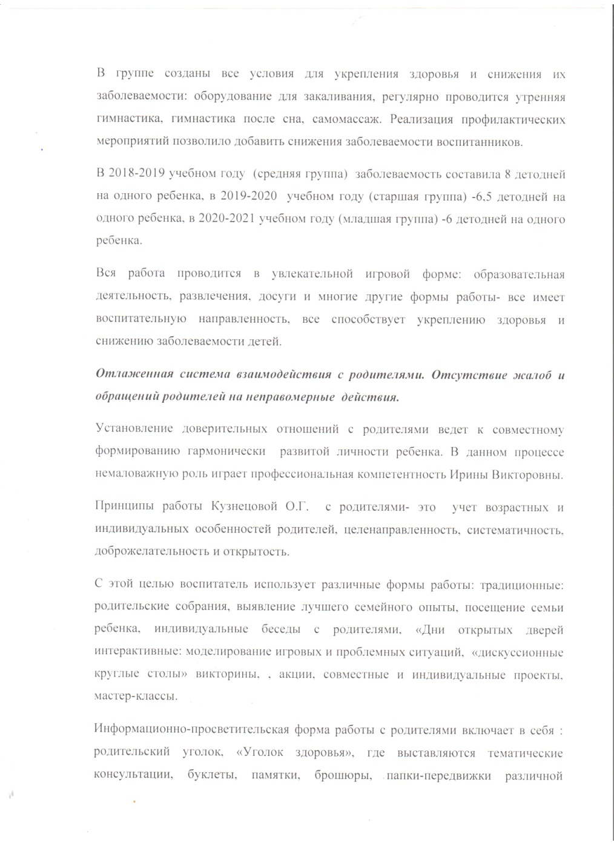
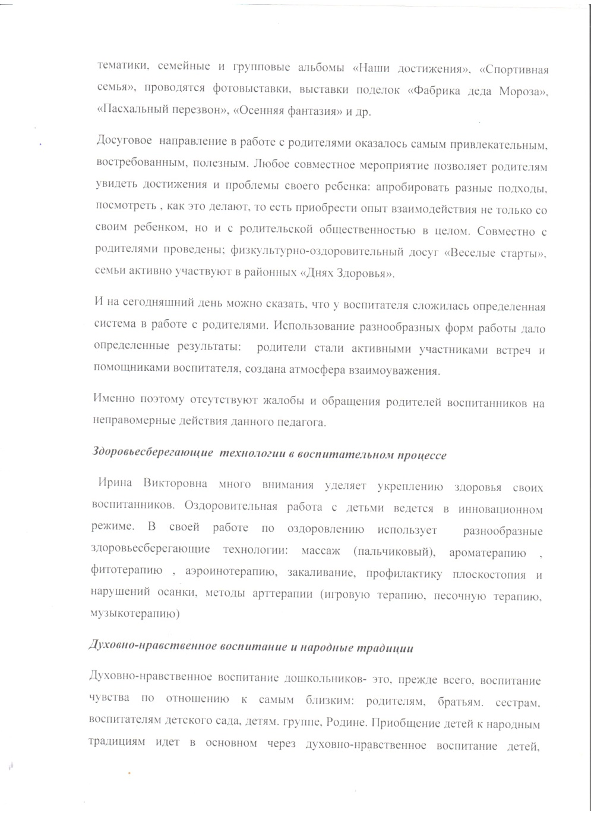

Slide 27
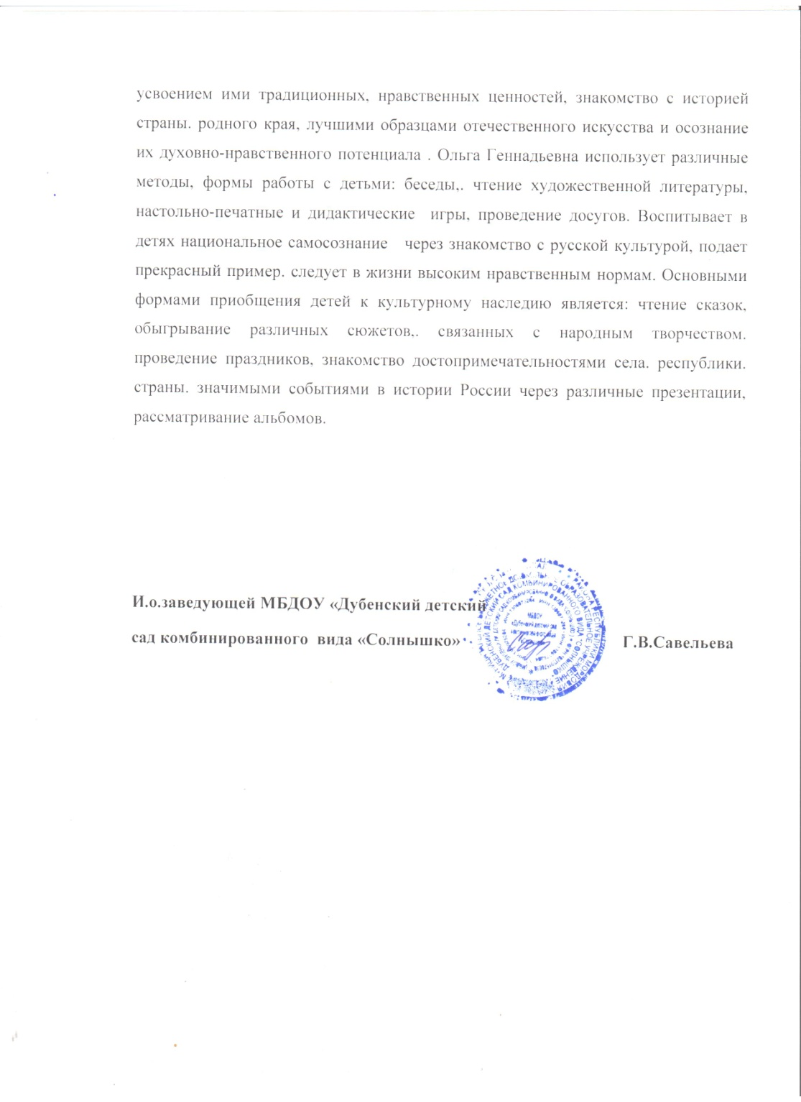

Slide 28
КАЧЕСТВО ВЗАИМОДЕЙСТВИЯ С РОДИТЕЛЯМИ.

Slide 29
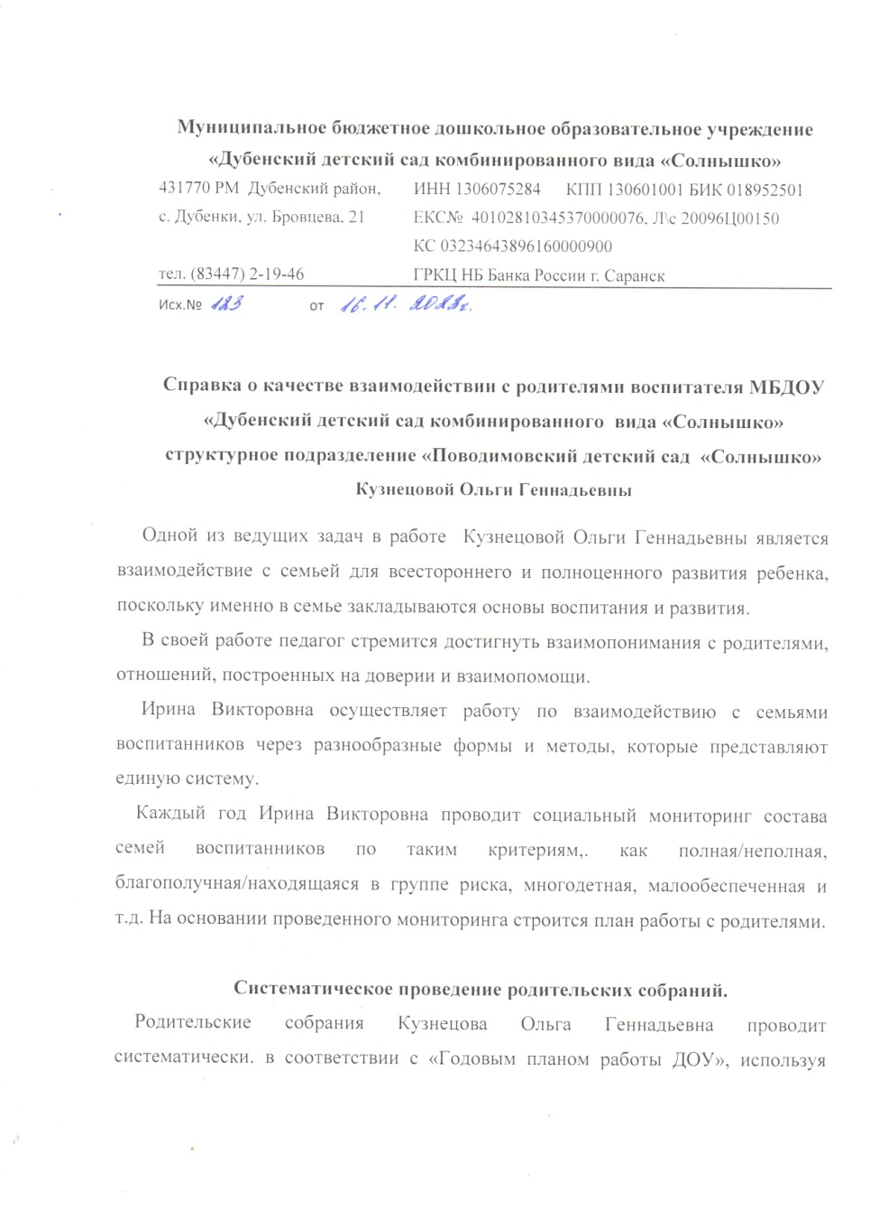
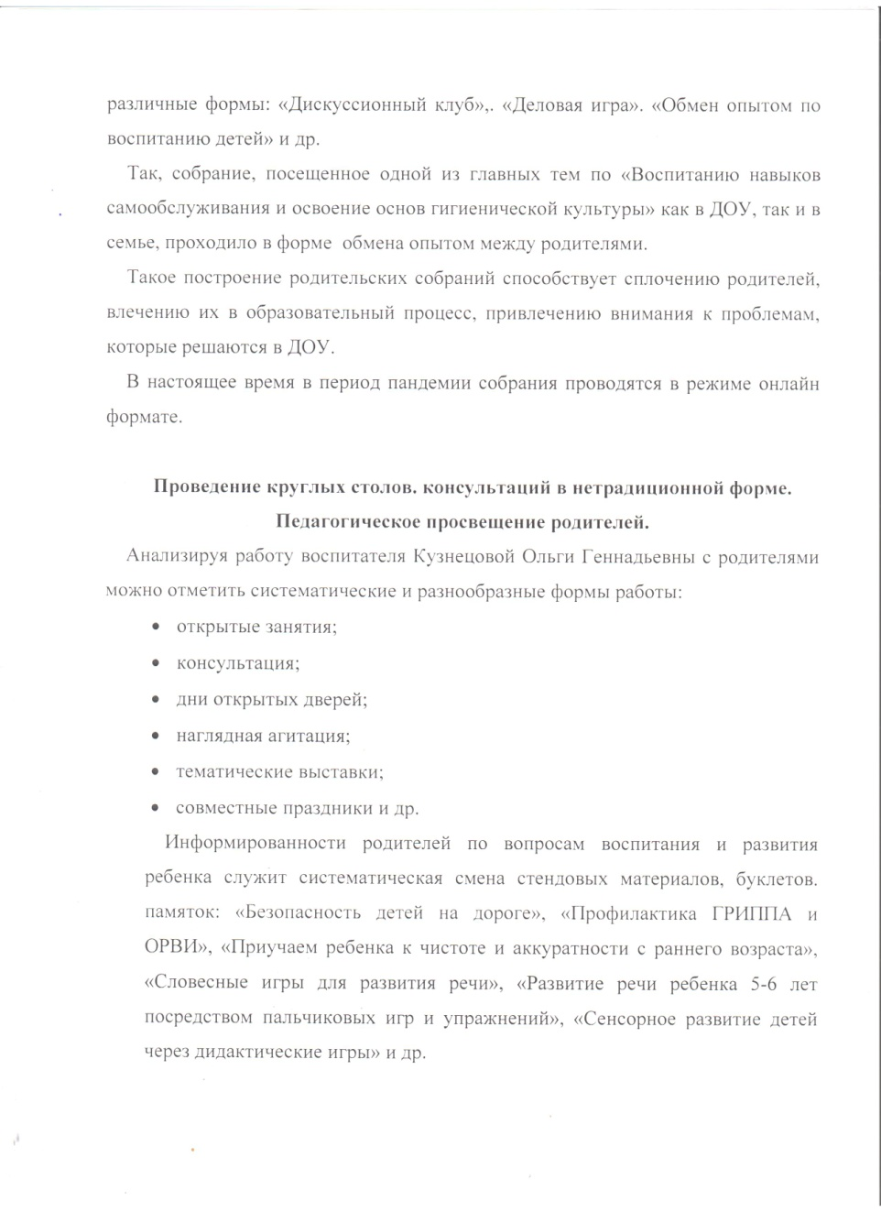

Slide 30
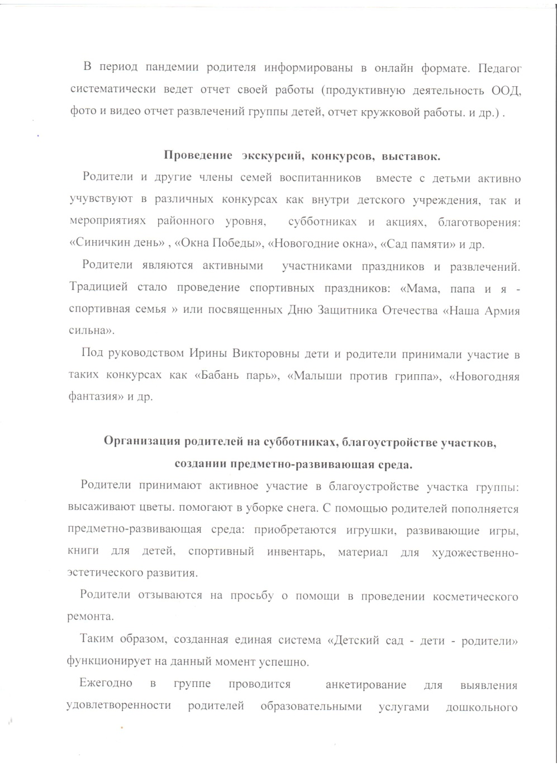
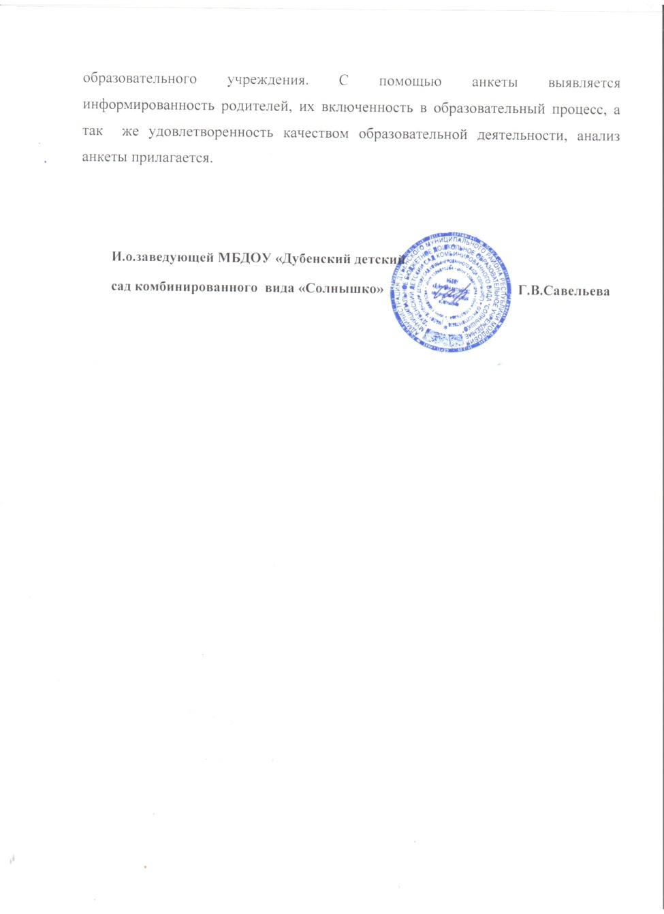

Slide 31
РАБОТА С ДЕТЬМИ ИЗ СОЦИАЛЬНО-НЕБЛАГОПОЛУЧНЫХ СЕМЕЙ.

Slide 32
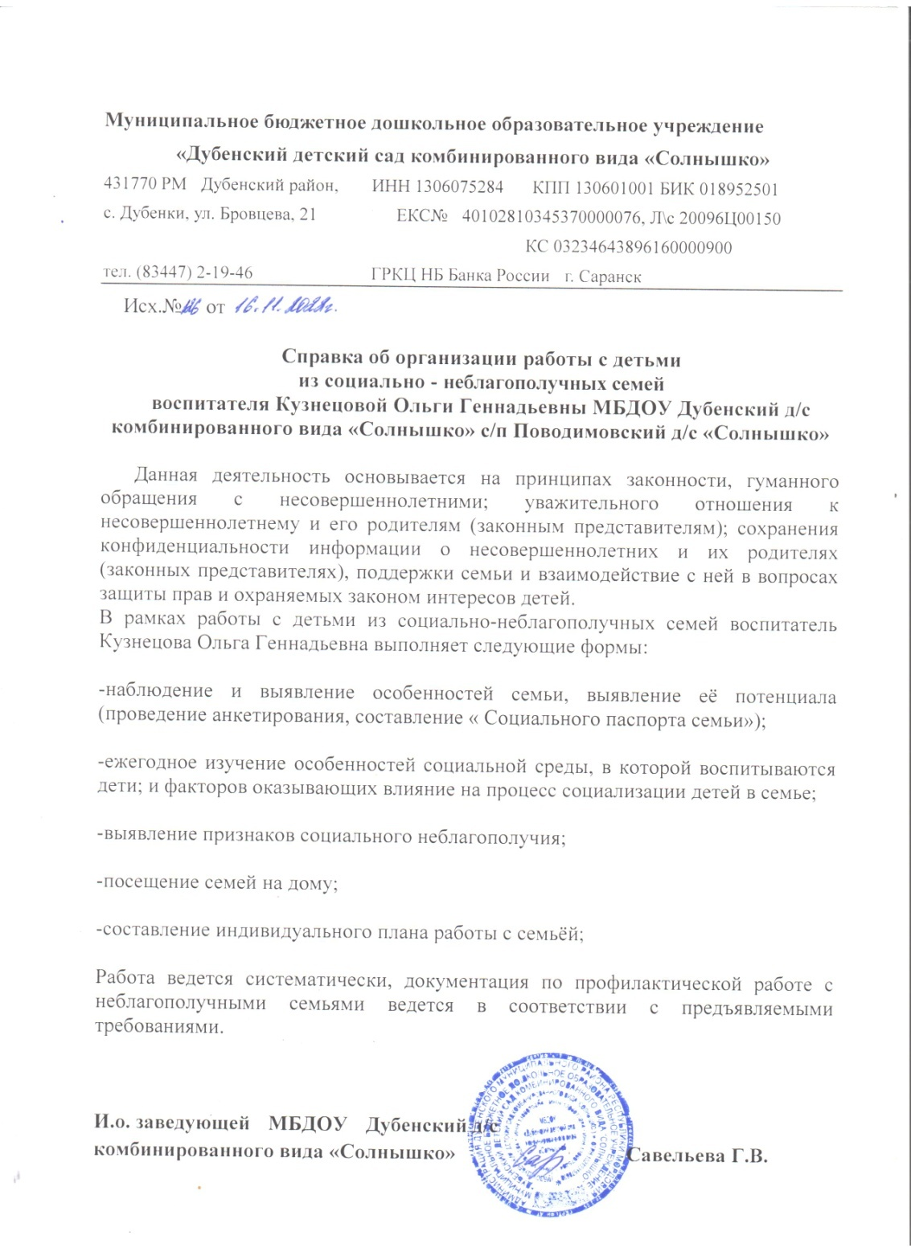

Slide 33
УЧАСТИЕ ПЕДАГОГА В ПРОФЕССИОНАЛЬНЫХ КОНКУРСАХ.

Slide 34
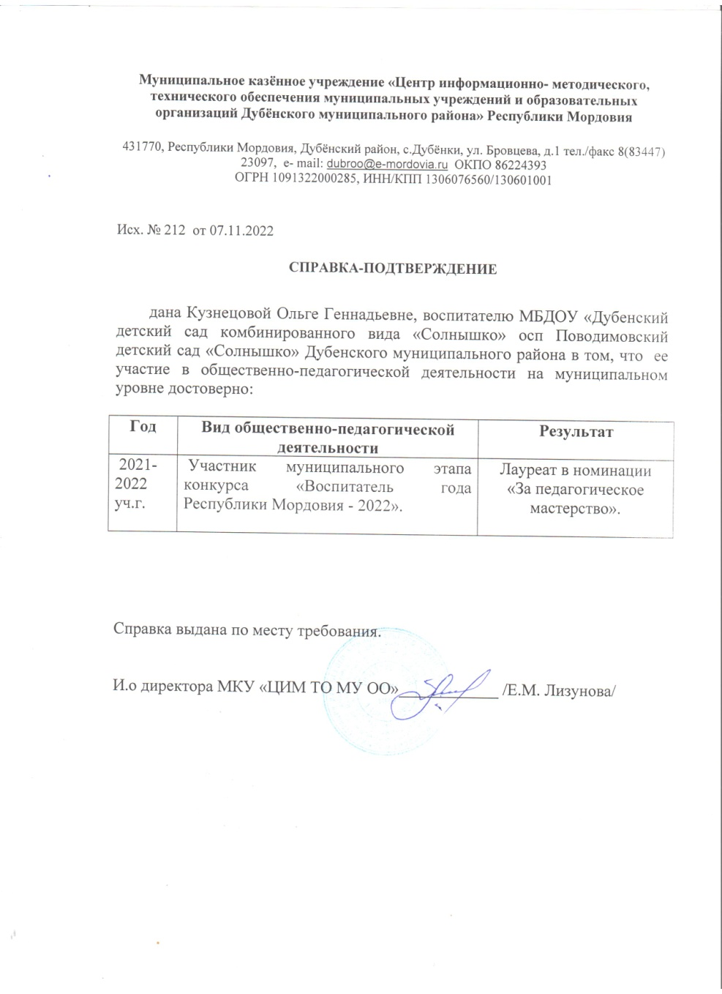
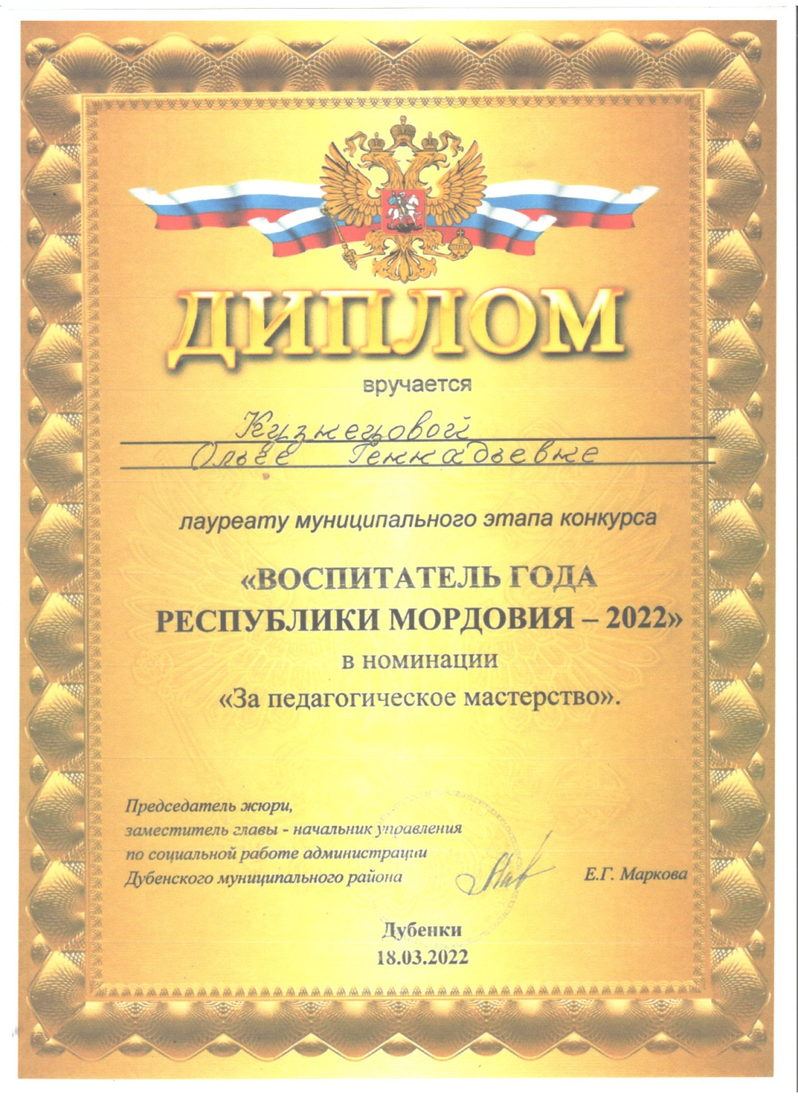

Slide 36
НАГРАДЫ И ПООЩРЕНИЯ.

